Slide 1

머신러닝 기초:
데이터로 배우는 컴퓨터
6차시 · 머신러닝이란 · 회귀·분류·군집 · 기본 흐름 · 지도학습 · 비지도학습
데이터분석 기초 | 100분 (50분 × 2)
Notes:
[0:00–1:00 · 1분]
안녕하세요. 지난 시간까지 우리는 데이터를 불러오고, 요약하고, 그리고, 탐색했습니다. 데이터에서 '무슨 일이 있었는지'를 알아낸 거죠.
오늘은 한 걸음 더 나아갑니다. 데이터에서 패턴을 배워서 '앞으로 어떻게 될지' 예측하는 것, 바로 머신러닝입니다.
머신러닝이라고 하면 어렵게 느껴지지만, 오늘 보면 코드는 생각보다 짧습니다. fit으로 배우고, predict로 예측한다. 이 두 단어가 핵심이에요.
오늘은 교재 6장을 따라 네 가지 실습을 합니다. 기온으로 아이스크림 판매량 예측하기, 다이아몬드 가격 예측하기, 다이아몬드가 고가인지 일반인지 분류하기, 그리고 정답 없이 와인을 비슷한 것끼리 묶기.

Slide 2






데이터분석 전체 과정 중 오늘의 위치
오늘은 ⑤ 분석·예측 — 데이터에서 패턴을 배워 '앞으로'를 예측한다
1
2
3
4
5
6
문제 정의
데이터 수집
전처리
탐색·시각화
분석·예측
공유·결정
✓ 배움
✓ 배움
✓ 배움
✓ 배움
◀ 오늘
①~④가 탄탄해야 ⑤가 된다 — 오늘도 EDA가 모델의 성능을 바꾸는 장면을 봅니다.
Notes:
[1:00–2:00 · 1분]
6단계 지도에서 오늘은 5단계, '분석·예측'입니다. 드디어 예측 단계에 왔어요.
그런데 기억하세요. 5단계는 1~4단계가 탄탄해야 가능합니다. 좋은 질문, 깨끗한 데이터, 충분한 탐색이 없으면 머신러닝도 엉뚱한 답을 냅니다. 오늘 실습에서도 지난 시간에 배운 EDA가 모델의 성능을 크게 바꾸는 장면을 보게 될 거예요.

Slide 3



오늘의 학습 목표
목표 1
목표 2
목표 3
머신러닝 이해
기본 흐름
결과 읽기
머신러닝의 뜻과 회귀·분류·군집의 차이를 예를 들어 설명한다
준비 → 나누기 → fit → predict → 평가를 scikit-learn으로 따라 한다
MAE·R²·정확도·혼동 행렬을 읽고, 모델의 한계를 말한다
Notes:
[2:00–3:00 · 1분]
오늘의 목표는 세 가지입니다.
첫째, 머신러닝이 무엇인지, 그리고 회귀·분류·군집이 어떻게 다른지 예를 들어 설명할 수 있다.
둘째, 머신러닝의 기본 흐름 — 데이터 준비, 학습용·평가용 나누기, 학습, 예측, 평가 — 을 scikit-learn 코드로 따라 할 수 있다.
셋째, 모델의 결과를 평가 지표로 읽고, 그 한계를 말할 수 있다.

Slide 4

규칙을 직접 짤까, 데이터에서 배우게 할까?
전통적인 프로그래밍
규칙
+
데이터
→
답
규칙이 늘어나면 끝이 없다
사람이 직접 짠 if문
내일 기온 28℃
72개 (규칙대로)
머신러닝
데이터
+
답
→
규칙 (모델)
→ 이 모델로 새 데이터의 답을 예측
지난 기온 기록
실제 판매량
컴퓨터가 찾음
Notes:
[3:00–6:00 · 3분]
질문입니다. 아이스크림 가게 사장님이 "내일 몇 개 팔릴지 알려 주는 프로그램"을 만들어 달라고 합니다. 어떻게 만들까요?
지금까지 배운 방식이라면 if문으로 규칙을 직접 짜겠죠. "기온이 30도 이상이면 80개, 25도 이상이면 65개..." 그런데 이 규칙은 누가 정하나요? 사람이 감으로 정합니다. 요일, 날씨, 행사까지 고려하면 규칙이 끝없이 늘어나요.
머신러닝은 거꾸로 합니다. 지난 기록, 즉 데이터와 정답(실제 판매량)을 주면, 컴퓨터가 그 사이의 규칙을 스스로 찾아냅니다.
위 그림이 전통적인 프로그래밍, 아래가 머신러닝입니다. 전통 방식은 사람이 '규칙'을 넣고 '답'을 얻어요. 머신러닝은 '데이터와 답'을 넣고 '규칙'을 얻습니다. 그렇게 얻은 규칙을 '모델'이라고 부르고, 이 모델로 새로운 데이터의 답을 예측합니다.
이 그림 하나가 오늘 수업의 핵심입니다.

Slide 5
머신러닝이란?
PART 1
Notes:
[6:00–6:30]
첫 번째 파트, 머신러닝이란 무엇인지 정리해 봅시다.

Slide 6
머신러닝 = 데이터에서 규칙을 스스로 배우는 기술
인공지능 (AI)
Machine Learning
기계 학습
머신러닝 ← 오늘
사람이 규칙을 하나하나 짜지 않아도, 컴퓨터가 데이터에서 규칙을 스스로 배우게 하는 기술
딥러닝
"명시적으로 프로그래밍하지 않고도 컴퓨터가 배우는 능력"
인공 신경망을
깊게 쌓은 방법
— 아서 새뮤얼(1959)의 설명으로 자주 소개됨
Notes:
[6:30–9:00 · 2분 30초]
머신러닝(Machine Learning)은 우리말로 '기계 학습'입니다. 사람이 규칙을 하나하나 프로그래밍하지 않아도, 컴퓨터가 데이터에서 규칙을 스스로 배우게 하는 기술이에요. 1959년 아서 새뮤얼이 '명시적으로 프로그래밍하지 않고도 컴퓨터가 배우는 능력'이라고 설명한 것으로 자주 소개됩니다.
오른쪽 그림은 자주 헷갈리는 세 단어의 관계입니다.
가장 큰 원은 인공지능(AI). 사람처럼 생각하고 판단하는 컴퓨터를 만드는 모든 기술입니다.
그 안에 머신러닝. 인공지능을 만드는 여러 방법 중, 데이터에서 배우는 방법이에요. 오늘 배우는 것이 여기입니다.
그 안에 딥러닝. 머신러닝 중에서도 사람 뇌의 신경망을 본뜬 '인공 신경망'을 깊게 쌓은 방법입니다. 사진 인식, 번역, 챗봇 같은 최신 AI 서비스 대부분이 딥러닝을 씁니다.
즉, 딥러닝도 결국 데이터에서 배우는 머신러닝의 한 종류예요. 오늘 배우는 원리가 최신 AI의 바탕입니다.

Slide 7




우리 곁의 머신러닝
영상·음악 추천
스팸 메일 걸러내기
사진 속 얼굴·물체 인식
번역·음성 인식
비슷한 사람들의 기록으로 다음 영상 예측
새 메일이 스팸인지 아닌지 판단
사진첩이 인물별로 사진을 묶어 줌
많은 문장과 음성으로 배운 모델
공통점: 데이터로 배운 모델이 새로운 것을 예측한다
Notes:
[9:00–10:30 · 1분 30초]
머신러닝은 이미 우리 생활 곳곳에 있습니다.
영상·음악 추천: 내가 본 영상과 비슷한 사람들의 기록을 배워 다음 영상을 추천합니다. 1차시에서 데이터분석의 예로 봤던 것이죠.
스팸 메일 걸러내기: 수많은 메일과 '스팸이다/아니다'라는 정답을 배워서, 새 메일이 스팸인지 판단합니다.
사진 속 얼굴·물체 인식: 휴대폰 사진첩이 인물별로 사진을 묶어 주는 것.
번역과 음성 인식: 번역기, 음성 비서도 엄청난 양의 데이터로 배운 모델입니다.
공통점은 모두 '데이터로 배운 모델이 새로운 것을 예측한다'는 거예요. 오늘은 이 원리를 가장 단순한 예제로 직접 만들어 봅니다.

Slide 8






핵심 용어: 머신러닝은 문제집으로 공부하는 학생
특성 (X)-독립변수
타깃 (y)-종속변수
모델
= 문제
= 정답지
= 학생
예측에 쓰는 정보 — 기온, 무게
맞히고 싶은 값 — 판매량, 가격
아직 아무것도 모르는 상태로 만든다
표 · DataFrame
한 줄 · Series
LinearRegression( )
학습 fit
예측 predict
평가
= 공부하기
= 시험 문제 풀기
= 채점하기
문제집과 정답지로 규칙을 배운다
처음 보는 문제의 답을 낸다
예측이 정답과 얼마나 맞는지
model.fit(X, y)
model.predict(새 X)
MAE · R² · 정확도
Notes:
[10:30–13:00 · 2분 30초]
머신러닝 용어를 '문제집으로 공부하는 학생'에 비유하면 쉽습니다.
특성(feature), 코드에서는 대문자 X: 문제에 해당합니다. 예측에 쓰는 정보, 예를 들어 기온이나 다이아몬드의 무게예요. 여러 열이 될 수 있어서 표 모양으로 둡니다.
타깃(target), 소문자 y: 정답지입니다. 맞히고 싶은 값, 판매량이나 가격이에요.
모델(model): 공부하는 학생입니다. 아직 아무것도 모르는 상태로 만들어요.
학습, fit: 학생이 문제집과 정답지를 보며 공부하는 것. model.fit(X, y).
예측, predict: 처음 보는 문제를 푸는 것. model.predict(새 X).
평가: 시험을 보고 채점하는 것.
X는 대문자, y는 소문자로 쓰는 게 관례예요. X는 여러 열의 표(2차원), y는 한 줄(1차원)이라는 뜻을 담고 있습니다. 2차시에 배운 DataFrame과 Series죠.

Slide 9
머신러닝의 종류: 회귀 · 분류 · 군집
PART 2
Notes:
[13:00–13:30]
두 번째 파트, 머신러닝의 종류입니다.

Slide 10


정답지가 있나, 없나: 지도학습 vs 비지도학습
지도학습
비지도학습
정답지 O
정답지 X
정답(y)이 있는 데이터로 배워서, 새 데이터의 정답을 예측
정답 없이 데이터만으로, 숨은 구조(비슷한 묶음)를 찾음
예) 기온 → 판매량 · 다이아몬드 → 가격·고가/일반
예) 와인 성분 → 비슷한 와인끼리 묶기
참고 강화학습 — 행동하고 보상을 받으며 배우는 방식 (예: 바둑 AI 알파고) · 오늘은 다루지 않음
Notes:
[13:30–15:30 · 2분]
머신러닝은 먼저 '정답지가 있는가'로 크게 나뉩니다.
지도학습: 정답이 있는 데이터로 배웁니다. 선생님이 정답을 알려 주며 지도한다고 해서 지도학습이에요. 지난 기온과 '실제 판매량', 다이아몬드 정보와 '실제 가격'처럼 정답 y가 있습니다. 배운 뒤에는 새 데이터의 정답을 예측해요.
비지도학습: 정답 없이 데이터만으로 배웁니다. 정답 y가 없어요. 대신 데이터 안에서 '비슷한 것끼리 묶기' 같은 숨은 구조를 찾습니다. 와인 성분만 주고, 비슷한 와인끼리 묶어 보라고 하는 거죠.
그리고 지도학습은 정답이 어떤 모양이냐에 따라 다시 둘로 나뉩니다. 다음 장에서 볼게요.
참고로 이 밖에 '강화학습'도 있습니다. 게임처럼 행동하고 보상을 받으며 배우는 방식이에요. 바둑 AI 알파고가 유명한 예입니다. 오늘은 지도학습과 비지도학습만 다룹니다.

Slide 11
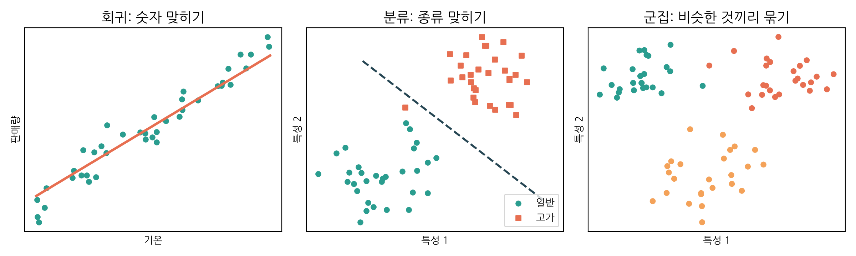
회귀 · 분류 · 군집: 무엇을 맞히는가
회귀 정답 = 숫자 · 판매량 · 가격
분류 정답 = 종류 · 고가/일반
군집 정답 없음 · 비슷한 것끼리 묶기
구분 요령: 정답이 있나? → 없으면 군집 / 있으면 숫자인가 종류인가? → 회귀 / 분류 · ⚠ '로지스틱 회귀'는 분류 모델
Notes:
[15:30–18:00 · 2분 30초]
머신러닝의 대표적인 세 가지 문제입니다. 그림으로 차이를 보세요.
회귀: 정답이 '숫자'인 지도학습입니다. 기온이 몇 도일 때 판매량이 '몇 개'일지, 다이아몬드 가격이 '얼마'일지. 그림처럼 점들을 가장 잘 지나는 선을 찾아서 숫자를 예측해요.
분류: 정답이 '종류'인 지도학습입니다. 다이아몬드가 '고가'인지 '일반'인지, 메일이 '스팸'인지 아닌지. 그림처럼 두 종류를 가르는 경계선을 찾습니다.
군집: 정답이 없는 비지도학습입니다. 색깔, 즉 정답이 없는 점들을 보고 가까운 것끼리 스스로 묶어요.
구분하는 요령: "정답이 있나?" 없으면 군집. 있다면 "정답이 숫자인가, 종류인가?" 숫자면 회귀, 종류면 분류.
주의할 점: '로지스틱 회귀'라는 모델은 이름에 '회귀'가 들어가지만 분류 모델입니다. 오늘 분류 실습에서 쓸 거예요. 이름에 속지 마세요.
※ 그림은 개념을 보여 주기 위한 예시 데이터입니다.

Slide 12
오늘 실습 네 가지를 지도에 놓으면
실습 | 문제 | 정답(y) | 종류 | 모델
A | 기온 → 아이스크림 판매량 | 숫자 (개) | 지도학습 · 회귀 | LinearRegression
B | 크기 정보 → 다이아몬드 가격 | 숫자 (달러) | 지도학습 · 회귀 | LinearRegression
C | 품질 정보 → 다이아몬드 고가/일반 | 종류 | 지도학습 · 분류 | LogisticRegression · DecisionTree
D | 와인 성분 → 비슷한 와인끼리 | 없음 | 비지도학습 · 군집 | KMeans
E | 기온·강수량 → 자전거 대여건수 | 숫자 (건) | 지도학습 · 회귀 | 직접 만들기
A~D: 교재 6장 · E: 1·4차시 공공자전거 데이터로 직접 만들기
Notes:
[18:00–19:00 · 1분]
오늘 할 실습 네 가지를 방금 배운 분류에 놓아 보면 이렇습니다.
기온으로 아이스크림 판매량 예측: 정답이 숫자, 지도학습 회귀. 모델은 선형 회귀.
다이아몬드 가격 예측: 역시 숫자, 지도학습 회귀. 이번에는 진짜 데이터 5만 개.
다이아몬드 고가/일반 분류: 정답이 종류, 지도학습 분류. 로지스틱 회귀와 결정 트리.
와인 군집화: 정답 없이 묶기, 비지도학습 군집. K-평균.
그리고 마지막에는 1차시부터 써 온 공공자전거 데이터로 여러분이 직접 예측 모델을 만들어 봅니다.

Slide 13
확인해 볼까요? 회귀 · 분류 · 군집
①
공부 시간으로 시험 점수 예측하기
보기
회귀
②
사진을 보고 고양이인지 강아지인지 맞히기
분류
③
쇼핑몰 고객을 구매 패턴이 비슷한 그룹으로 나누기
군집
④
이메일이 스팸인지 아닌지 판단하기
짝과 30초 토론 → 발표
⑤
집의 크기와 위치로 집값 예측하기
Notes:
[19:00–20:30 · 1분 30초]
잠깐 확인해 봅시다. 다섯 가지 문제가 회귀, 분류, 군집 중 무엇인지 옆 친구와 30초 이야기해 보세요.
① 공부 시간으로 시험 점수 예측하기 — 점수는 숫자, 회귀.
② 사진을 보고 고양이인지 강아지인지 맞히기 — 종류, 분류.
③ 쇼핑몰 고객을 구매 패턴이 비슷한 그룹으로 나누기 — 정답이 없으니 군집.
④ 이메일이 스팸인지 아닌지 판단하기 — 종류, 분류.
⑤ 집의 크기와 위치로 집값 예측하기 — 숫자, 회귀.
③번이 헷갈렸다면, "미리 정해진 그룹 이름(정답)이 있는가?"를 생각해 보세요. 없으면 군집입니다.

Slide 14
머신러닝의 기본 흐름
PART 3
Notes:
[20:30–21:00]
세 번째 파트, 머신러닝의 기본 흐름입니다. 오늘 네 가지 실습이 모두 이 흐름을 따릅니다.

Slide 15


머신러닝 기본 흐름 6단계 — 코드는 거의 같다
① 문제 정의
숫자? 종류?
from sklearn.linear_model import LinearRegression
from sklearn.model_selection import train_test_split
X = df[['특성1', '특성2']] # ② 문제
y = df['정답'] # ② 정답지
X_train, X_test, y_train, y_test = \
train_test_split(X, y, test_size=0.3) # ③
model = LinearRegression() # ④ 학생 만들기
model.fit(X_train, y_train) # ④ 공부
y_pred = model.predict(X_test) # ⑤ 시험
# ⑥ y_pred와 y_test 비교
② 데이터 준비
X · y 고르기
③ 나누기
학습용 / 평가용
④ 학습
model.fit( )
⑤ 예측
model.predict( )
⑥ 평가
점수 매기기
모델 이름만 바꾸면 나머지 코드는 거의 그대로 (fit · predict)
Notes:
[21:00–23:30 · 2분 30초]
머신러닝은 모델의 종류가 달라도 거의 같은 순서로 진행됩니다.
① 문제 정의: 무엇을 예측할까? 정답이 숫자인가 종류인가? 회귀인지 분류인지 여기서 정해집니다.
② 데이터 준비: 특성 X와 타깃 y를 고릅니다. 글자로 된 범주는 숫자로 바꾸고, 단위가 크게 다르면 맞춰 줍니다.
③ 나누기: 학습용과 평가용으로 나눕니다. 이유는 다음 장에서.
④ 학습: 모델을 만들고 fit.
⑤ 예측: predict.
⑥ 평가: 예측과 정답을 비교해 점수를 매깁니다.
오른쪽 코드를 보세요. scikit-learn, 줄여서 사이킷런은 모든 모델이 fit과 predict라는 같은 이름의 함수를 씁니다. 그래서 LinearRegression을 LogisticRegression이나 DecisionTreeClassifier로 바꿔도 나머지 코드는 거의 그대로예요. 이것이 사이킷런이 인기 있는 이유입니다.

Slide 16

왜 나눌까? 시험 문제를 미리 보면 실력을 알 수 없다
다이아몬드 53,940개
학습용 70% 37,758개 · 모델이 공부하는 문제집
평가용 30%
16,182개 · 처음 보는 시험
시험 문제를 미리 보면?
답을 외워서 100점 — 진짜 실력이 아니다.
학습에 쓴 데이터로 평가하면 점수가 부풀려진다
X_train, X_test, y_train, y_test = \
train_test_split(X, y,
test_size=0.3, # 30%는 평가용
random_state=42) # 섞는 방법 고정
모델은 학습용으로만 공부하고, 평가용은 '처음 보는 시험'으로 남겨 둔다 · random_state의 42는 특별한 뜻 없음(아무 숫자로 고정)
Notes:
[23:30–25:30 · 2분]
③ 나누기 단계가 왜 필요할까요? 시험에 비유해 봅시다.
선생님이 기말고사 문제를 미리 나눠 주고 그대로 시험을 본다면, 모두 100점을 받겠죠. 그런데 그 점수가 진짜 실력일까요? 아닙니다. 답을 외웠을 뿐이에요.
모델도 같습니다. 학습에 쓴 데이터로 다시 평가하면, 모델이 답을 외워서 실제보다 좋은 점수가 나옵니다.
그래서 데이터를 두 묶음으로 나눕니다. 보통 70~80%는 학습용, 나머지 20~30%는 평가용. 모델은 학습용만 보고 공부하고, 평가용은 '처음 보는 시험 문제'로 남겨 둡니다.
train_test_split 함수가 이 일을 해 줍니다. test_size=0.3은 30%를 평가용으로, random_state=42는 섞는 방법을 고정해서 매번 같은 결과가 나오게 하는 옵션이에요. 42라는 숫자에 특별한 뜻은 없습니다. 아무 숫자나 고정하면 돼요.

Slide 17
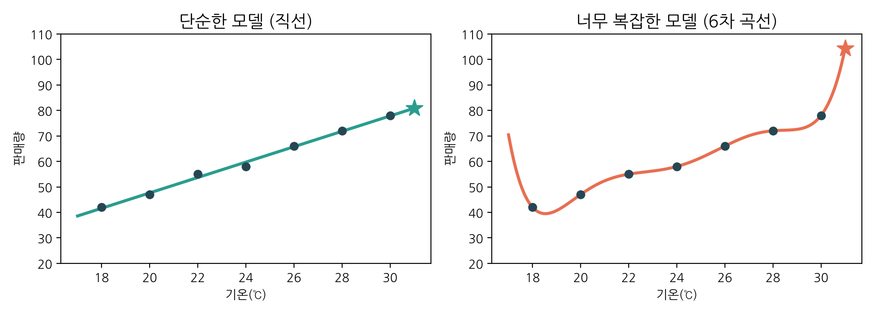
너무 열심히 외운 모델: 과대적합(overfitting)
직선
31℃ → 약 81개
6차 곡선
31℃ → 약 104개!
★ = 31℃ 예측 · 교재 아이스크림 데이터 7개
과대적합 = 문제집 답만 외운 학생
학습 데이터는 완벽하게 맞히지만 처음 보는 데이터에서 엉뚱한 답 → 평가용 데이터로 시험을 봐야 알아낼 수 있다
Notes:
[25:30–27:30 · 2분]
학습용과 평가용을 나누는 또 하나의 이유가 '과대적합'입니다.
교재의 아이스크림 데이터 7개에 두 가지 모델을 맞춰 봤습니다. 왼쪽은 직선, 오른쪽은 아주 구불구불한 6차 곡선이에요.
오른쪽 곡선은 7개 점을 하나도 빠짐없이 정확히 지나갑니다. 학습 데이터 점수만 보면 완벽하죠. 그런데 31℃를 예측하게 하면 104개로 갑자기 치솟습니다. 18℃ 아래로 가면 오히려 판매량이 늘어나고요. 말이 안 되죠.
왼쪽 직선은 점들을 정확히 지나지는 않지만, 31℃에서 81개 정도로 자연스럽게 예측합니다.
이렇게 학습 데이터를 '너무 열심히 외워서' 처음 보는 데이터에서 엉뚱한 답을 내는 것을 과대적합이라고 합니다. 문제집 답만 외운 학생이 새로운 문제를 못 푸는 것과 같아요.
과대적합을 알아내는 방법이 바로 평가용 데이터로 시험을 보는 것입니다. 학습 점수는 높은데 평가 점수가 낮으면 과대적합을 의심해야 해요.

Slide 18


⑥ 평가: 얼마나 잘 맞혔는지 숫자로
회귀
분류
숫자를 얼마나 가깝게?
맞았나, 틀렸나?
MAE (평균 절대 오차)
정확도
평균적으로 몇 만큼 틀렸나 · 작을수록 좋다 · 정답과 같은 단위
전체 중 맞힌 비율 · 100개 중 80개 → 0.8
R² (결정계수)
혼동 행렬
정답의 변화를 얼마나 설명하나 · 1에 가까울수록 좋다
무엇을 무엇으로 헷갈렸는지 표로
군집은 정답이 없어 점수 대신 묶인 결과의 특징을 해석한다 (오늘 와인은 숨긴 정답과 비교 가능)
Notes:
[27:30–29:30 · 2분]
마지막 단계, 평가 지표입니다. 회귀와 분류는 채점 방법이 다릅니다.
회귀 — 숫자를 맞히는 문제니까 '얼마나 가깝게' 맞혔는지 봅니다.
MAE, 평균 절대 오차: 예측과 정답의 차이를 평균 낸 것. "평균적으로 몇 달러 틀렸다." 작을수록 좋고, 정답과 같은 단위라 이해하기 쉽습니다.
R², 결정계수: 정답이 변하는 정도를 모델이 얼마나 설명하는지. 1에 가까울수록 좋고, 0이면 평균으로 찍는 것과 비슷한 수준입니다.
분류 — 종류를 맞히는 문제니까 '맞았나 틀렸나'를 셉니다.
정확도: 전체 중 맞힌 비율. 100개 중 80개를 맞히면 0.8.
혼동 행렬: 무엇을 무엇으로 헷갈렸는지 표로 보여 줍니다. '고가를 일반으로 잘못 본 것'과 '일반을 고가로 잘못 본 것'을 따로 셀 수 있어요.
군집은 정답이 없어서 점수를 매기기 어렵습니다. 대신 묶인 결과의 특징을 해석해요. 오늘 와인에서는 몰래 숨긴 정답이 있어서 비교해 볼 수 있습니다.

Slide 19
지도학습 · 회귀: 숫자 예측하기
PART 4
Notes:
[29:30–30:00]
네 번째 파트, 지도학습의 첫 번째, 회귀입니다. 아이스크림부터 시작합니다.

Slide 20
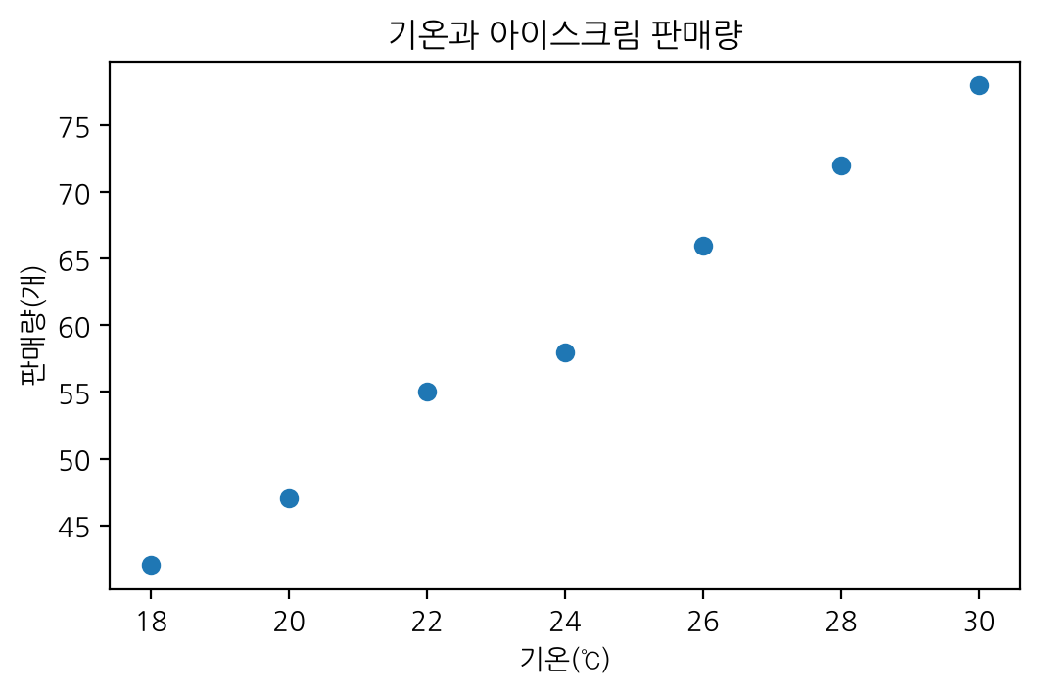
실습 A: 기온으로 아이스크림 판매량 예측 — 데이터 준비
기온(℃) | 판매량(개)
18 | 42
20 | 47
22 | 55
24 | 58
26 | 66
28 | 72
30 | 78
X = df[['기온']]
# 대괄호 두 겹 → 표
y = df['아이스크림_판매량']
# 한 겹 → 한 줄
X는 표(DataFrame), y는 한 줄(Series)
사이킷런은 특성이 하나여도 X를 표 모양으로 받는다 — df['기온']으로 쓰면 오류! (2차시: 대괄호 하나 vs 두 겹)
교재 6장 예제 (7일)
Notes:
[30:00–32:00 · 2분]
교재 6장의 첫 예제입니다. 어느 아이스크림 가게의 7일치 기록이에요. 기온이 18도에서 30도로 오를 때 판매량은 42개에서 78개로 늘었습니다.
산점도를 그려 보면 점들이 거의 직선으로 놓여 있죠. 이런 데이터라면 직선 하나로 관계를 표현할 수 있을 것 같습니다.
② 데이터 준비 단계입니다. 특성 X는 기온, 타깃 y는 판매량이에요.
코드에서 주의할 점: X = df[['기온']]처럼 대괄호를 두 겹으로 씁니다. 사이킷런은 X를 '표' 모양으로 받기 때문이에요. 특성이 하나여도 표 모양이어야 합니다. 반면 y = df['아이스크림_판매량']은 한 겹. 정답은 한 줄이면 되니까요.
2차시에 배운 '대괄호 하나 = Series, 두 겹 = DataFrame'이 여기서 이렇게 쓰입니다. 이 실수가 머신러닝 코드에서 가장 흔한 오류예요.

Slide 21
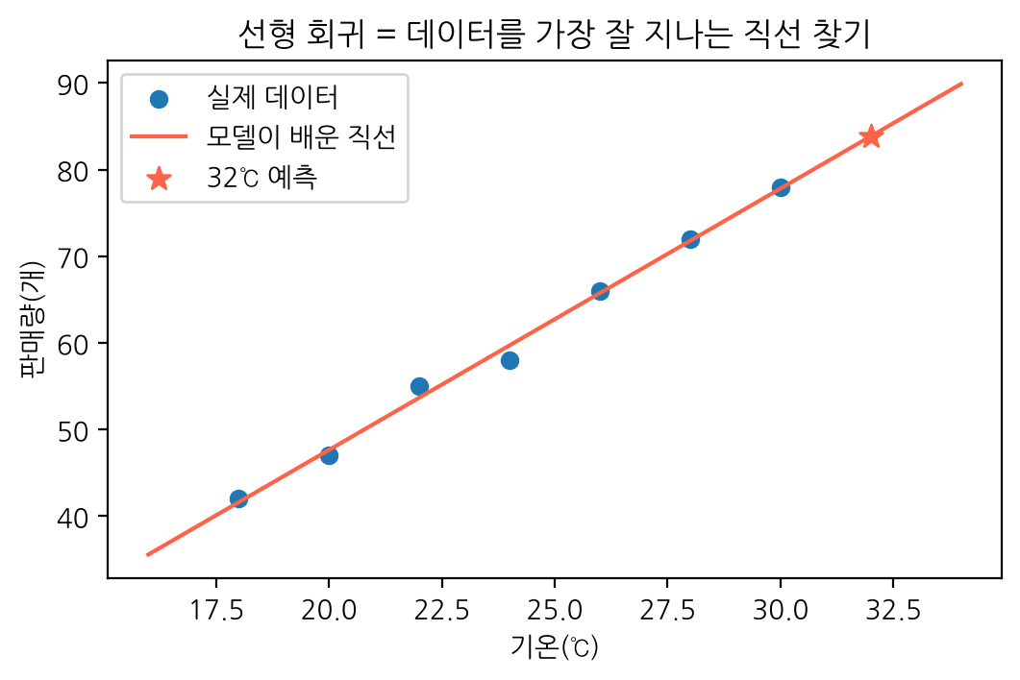
학습하고 예측하기: 32℃에는 몇 개가 팔릴까?
model = LinearRegression()
model.fit(X, y) # 학습
new_X = pd.DataFrame({'기온': [32]})
model.predict(new_X) # 예측
model.coef_, model.intercept_ # 배운 직선
실행 결과
array([83.857...]) (3.0179..., -12.714...)
모델이 배운 규칙 판매량 = 3.02 × 기온 − 12.71 → 기온이 1℃ 오르면 약 3개 더 팔린다
Notes:
[32:00–34:30 · 2분 30초]
④ 학습입니다. LinearRegression(), 선형 회귀 모델을 만들고 fit(X, y)로 학습시킵니다. 데이터가 7개뿐이라 이번에는 나누지 않고 전부 학습에 썼어요.
⑤ 예측. 기온이 32도인 날을 예측하려면, 새 데이터도 학습 때와 같은 표 모양, 같은 열 이름으로 만들어서 predict에 넣습니다. 결과는 약 83.9개.
그럼 모델은 도대체 무엇을 배운 걸까요? 오른쪽 그래프의 빨간 직선입니다. 선형 회귀는 '점들을 가장 잘 지나는 직선'을 찾아요.
직선은 기울기와 절편으로 표현됩니다. model.coef_로 기울기를 보면 3.02. "기온이 1도 오르면 판매량이 약 3개 늘어난다"는 뜻입니다. model.intercept_, 절편은 -12.71이에요.
즉 모델이 배운 규칙은 '판매량 = 3.02 × 기온 − 12.71'이라는 식입니다. 32를 넣으면 3.02 × 32 − 12.71, 약 83.9가 되죠.
머신러닝이 '규칙을 스스로 찾는다'는 말의 정체가 바로 이 식입니다.

Slide 22
주의: 배운 범위 밖을 예측하면 — 0℃에는 −13개?
18~30℃
0℃
배운 범위 안
배운 범위 밖
직선이 잘 맞는다 · 믿을 수 있다
−12.7개?! · 직선이 계속된다는 보장이 없다
model.predict(pd.DataFrame({'기온': [0]}))
실행 결과
array([-12.71428571])
모델은 배운 범위 안에서만 믿을 수 있다 — 항상 '이 모델은 어떤 데이터로 배웠나?'를 기억하기
Notes:
[34:30–36:00 · 1분 30초]
그럼 이 모델로 0도인 한겨울을 예측하면? 3.02 × 0 − 12.71 = −12.7개. 아이스크림이 마이너스 13개 팔린다니, 말이 안 되죠.
왜 이런 일이 생길까요? 모델은 18도에서 30도 사이의 데이터만 봤습니다. 그 범위 안에서는 직선이 잘 맞았지만, 범위 밖에서도 직선이 계속 이어진다는 보장은 없어요. 실제로는 추운 날에도 아이스크림을 사는 사람이 있으니 판매량이 0 아래로 떨어지진 않겠죠.
이렇게 배운 범위 밖을 예측하는 것을 '외삽'이라고 합니다. 머신러닝 모델은 배운 범위 안에서만 믿을 수 있어요.
그래서 모델을 쓸 때는 항상 "이 모델은 어떤 데이터로 배웠나?"를 함께 기억해야 합니다. 5차시에 배운 '데이터가 모인 방식'이 여기서도 중요해요.

Slide 23
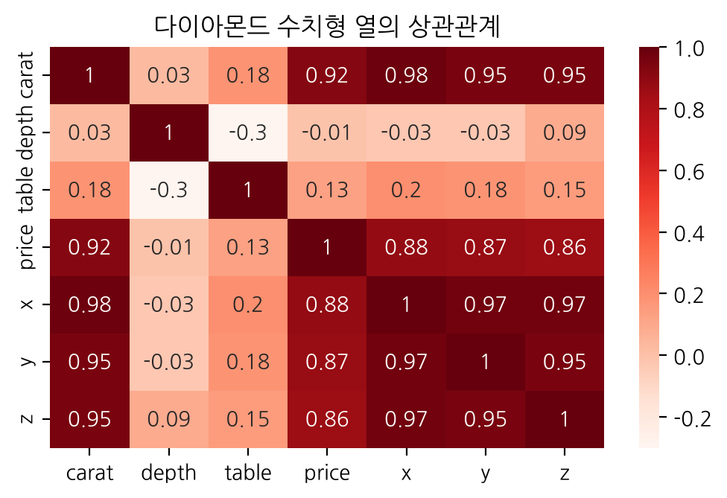
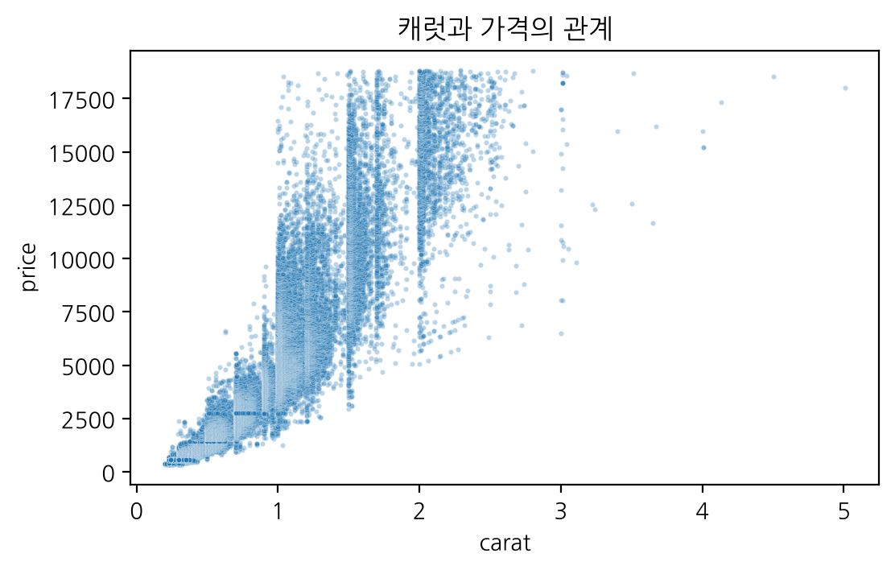
실습 B: 다이아몬드 가격 예측 — 진짜 데이터 5만 개
price와 상관
carat 0.92
x 0.88
y 0.87
z 0.86
carat | x · y · z | price | cut · color · clarity
무게(캐럿) | 가로·세로·높이(mm) | 가격(달러) | 품질 등급 → 분류 실습에서
출처: diamonds 데이터(seaborn 내장, 교재 6장) · data/diamonds.csv
Notes:
[36:00–38:00 · 2분]
이번에는 진짜 데이터입니다. 다이아몬드 53,940개의 정보가 담긴 diamonds 데이터예요. seaborn에 들어 있는 유명한 연습용 데이터로, 교재 6장에서도 씁니다.
문제 정의: "다이아몬드의 크기 정보만으로 가격을 예측할 수 있을까?"
열을 보면, carat은 무게, x·y·z는 가로·세로·높이(mm), price는 가격(미국 달러)입니다. cut, color, clarity는 품질 등급인데 이건 분류 실습에서 씁니다.
EDA부터 합니다. 상관 히트맵을 그려 보면 가격과 가장 관계가 깊은 것은 carat, 0.92입니다. x, y, z도 0.86~0.88로 높아요. 크기가 클수록 비싸다는 상식과 맞습니다.
그런데 carat과 price의 산점도를 보면 점들이 직선이 아니라 위로 휘어지는 곡선 모양이에요. 큰 다이아몬드일수록 가격이 더 가파르게 오릅니다. 이 모양을 기억해 두세요. 잠시 뒤 직선 모델의 한계와 연결됩니다.

Slide 24
나누고 → 학습하고 → 예측하기
학습용 37,758개
평가용 16,182개
모델은 평가용 다이아몬드의 가격을 한 번도 본 적이 없다
X = dia[['carat', 'x', 'y', 'z']]
y = dia['price']
X_train, X_test, y_train, y_test = train_test_split(
X, y, test_size=0.3, random_state=42)
model = LinearRegression()
model.fit(X_train, y_train)
y_pred = model.predict(X_test)
carat | x | y | z | 실제 가격 | 예측 가격
0.24 | 3.97 | 4.00 | 2.47 | 559 | 92
0.58 | 5.44 | 5.42 | 3.26 | 2,201 | 2,068
0.40 | 4.76 | 4.74 | 2.95 | 1,238 | 897
Notes:
[38:00–40:00 · 2분]
흐름대로 진행합니다. X는 carat, x, y, z 네 열, y는 price.
train_test_split으로 70%인 37,758개는 학습용, 30%인 16,182개는 평가용으로 나눕니다.
모델을 학습용으로만 fit하고, 평가용 X_test로 predict합니다. 모델은 평가용 다이아몬드의 가격을 한 번도 본 적이 없어요.
아래 표는 평가용 다이아몬드 다섯 개의 실제 가격과 예측 가격입니다. 0.58캐럿짜리는 실제 2,201달러, 예측 2,068달러로 꽤 가깝네요. 그런데 0.24캐럿짜리는 실제 559달러인데 예측은 92달러로 많이 틀렸습니다.
몇 개만 봐서는 잘하는지 못하는지 판단하기 어렵죠. 그래서 1만 6천여 개 전체에 대해 평가 지표를 계산합니다.

Slide 25
평가: 평균 907달러 틀린다 — 잘한 걸까?
MAE
약 907달러
평균적으로 이만큼 틀린다
R²
0.854
가격 변화의 약 85%를 설명
기준선
약 3,006달러
평균으로 찍으면 → 모델이 오차를 1/3로
지표는 '기준선'과 비교해야 의미가 생긴다 · 대부분은 carat이 설명한다
Notes:
[40:00–42:30 · 2분 30초]
평가 결과입니다. MAE는 약 907달러. 평균적으로 907달러씩 틀린다는 뜻이에요. R²는 0.854로, 가격 변화의 약 85%를 모델이 설명합니다.
그런데 907달러 틀리는 게 잘한 걸까요, 못한 걸까요? 숫자 하나만으로는 판단하기 어렵습니다. 그래서 '비교 대상'이 필요해요.
가장 간단한 비교 대상은 '아무것도 배우지 않고, 모든 다이아몬드를 학습용 평균 가격이라고 찍는 방법'입니다. 이 방법의 MAE는 약 3,006달러.
모델이 찍기보다 오차를 3분의 1 정도로 줄였습니다. 크기 정보만으로도 가격을 꽤 잘 예측한다고 말할 수 있겠죠.
이렇게 '기준선'과 비교하는 습관이 중요합니다. 3차시에 평균만 보지 말고 비교하라고 했던 것과 같은 원리예요.
🔧 수정 실습도 있습니다. 특성을 carat 하나만 쓰면 MAE가 1,005달러, R²가 0.849로 조금 나빠집니다. x, y, z가 조금 도움이 되긴 하지만, 대부분은 carat이 설명한다는 뜻이에요.

Slide 26
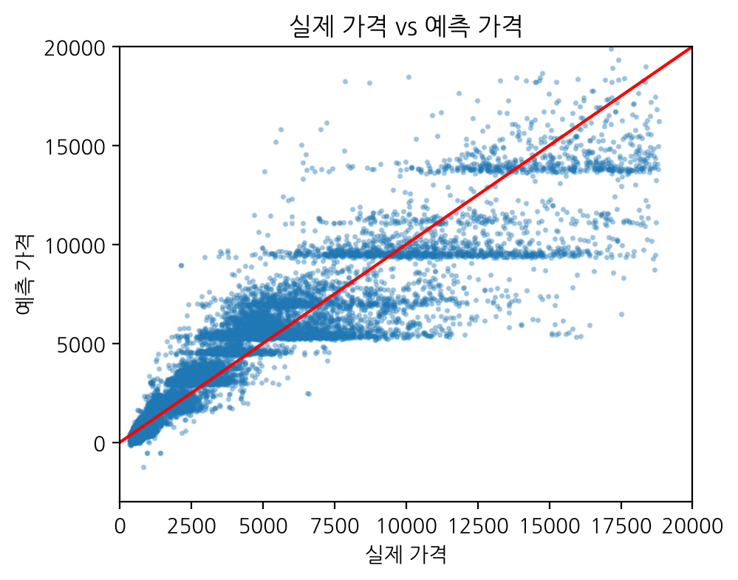
직선 모델의 한계: 음수 가격과 휘어진 관계
음수 예측
36개 — 가격이 마이너스?
비싼 쪽
점들이 대각선 아래로 → 너무 싸게 예측
원인
곡선 관계를 직선으로 억지로 맞춤
새 다이아몬드 1캐럿 · 6.4×6.3×3.9mm → 약 5,306달러
모델에는 저마다 가정(직선)이 있다 — 데이터가 그 가정과 다르면 한계가 생긴다
Notes:
[42:30–44:30 · 2분]
실제 가격과 예측 가격을 산점도로 그렸습니다. x축이 실제, y축이 예측이에요. 빨간 대각선 위에 있으면 정확히 맞힌 것입니다.
두 가지 이상한 점이 보입니다.
첫째, 왼쪽 아래에 예측 가격이 0보다 작은 점들이 있어요. 가격을 음수로 예측한 다이아몬드가 36개입니다. 다이아몬드를 사면 돈을 준다는 뜻이니 말이 안 되죠.
둘째, 실제 가격이 비싼 오른쪽으로 갈수록 점들이 대각선 아래로 처집니다. 비싼 다이아몬드일수록 모델이 가격을 낮게 예측하는 거예요.
원인은 아까 본 산점도입니다. carat과 가격의 관계는 위로 휘어진 곡선인데, 우리 모델은 직선을 그었어요. 곡선을 직선으로 억지로 맞추다 보니 작은 다이아몬드는 음수로, 큰 다이아몬드는 너무 싸게 예측한 겁니다.
더 좋은 모델을 만들려면 곡선을 표현할 수 있는 모델을 쓰거나, 가격에 로그를 씌우는 등의 방법이 있어요. 지금은 "모델에는 저마다 가정이 있고, 데이터가 그 가정과 다르면 한계가 생긴다"는 것만 기억하세요.
마지막으로 새 다이아몬드, 1캐럿에 6.4×6.3×3.9mm를 예측하면 약 5,306달러입니다.

Slide 27

실습 안내 ①: 회귀 — 아이스크림 · 다이아몬드 가격
🔗 실습 링크: ____________________
📂 실습 파일: 02_실습/06_머신러닝기초_실습.ipynb (PART A · B)
실습 9분
준비 → A 아이스크림 fit·predict·직선 → B 다이아몬드 나누기·학습·평가·한계 → ✍️ 2개
📊 사용 데이터: 코드 안의 아이스크림 데이터 · data/diamonds.csv
Notes:
[44:30–53:30 · 실습 9분]
첫 번째 실습입니다. 노트북 0번 준비 셀부터 PART A, PART B까지 진행합니다.
PART A에서는 아이스크림 예제로 fit과 predict를 직접 해 보고, 모델이 배운 직선을 그려 봅니다. 0도를 예측하는 빈칸에서 이상한 결과를 직접 확인하세요.
PART B는 다이아몬드 가격 예측입니다. 나누기, 학습, 예측, 평가를 순서대로 하고, 🔧 수정 셀에서 특성을 바꿔 가며 성능을 비교해 보세요.
✍️ 해석 쓰기 두 개 — 0도 예측이 음수인 이유, 그리고 다이아몬드 가격을 음수로 예측한 이유 — 를 꼭 적어 주세요.
코랩을 쓴다면 data 폴더에 diamonds.csv를 올리세요. 약 2.5MB입니다.
(교사: X를 df['기온']처럼 한 겹으로 써서 'Expected 2D array' 오류가 나는 학생이 많습니다.)
(교사 메모: 이 실습이 끝나면 쉬는 시간입니다. 실습 링크 칸은 비워 둔 상태입니다.)

Slide 28
지도학습 · 분류: 종류 맞히기
PART 5
Notes:
[53:30–54:00]
후반부를 시작합니다. 다섯 번째 파트, 지도학습의 두 번째 종류, 분류입니다.

Slide 29
실습 C: 다이아몬드 고가/일반 분류 — 정답 만들기
median_price = dia['price'].median() # 2401.0
dia['price_label'] = np.where(
dia['price'] >= median_price, '고가', '일반')
기준
가격 중앙값 2,401달러 이상 → 고가
결과
고가 26,981 · 일반 26,959 → 거의 반반
반반이라면 아무렇게나 찍어도 정확도 약 50% → 분류 모델의 정확도는 '50%'와 비교해야 한다
Notes:
[54:00–55:30 · 1분 30초]
같은 다이아몬드 데이터로 이번에는 분류를 합니다. 문제는 "품질 정보, 즉 컷·색상·선명도만으로 고가인지 일반인지 구분할 수 있을까?"
그런데 데이터에는 '고가/일반'이라는 열이 없습니다. 가격만 있죠. 그래서 정답 열을 직접 만듭니다.
기준은 가격의 중앙값 2,401달러. 중앙값 이상이면 '고가', 미만이면 '일반'. np.where로 한 줄에 만들 수 있어요.
중앙값을 기준으로 했기 때문에 고가 26,981개, 일반 26,959개로 거의 반반입니다. 3차시에 배운 중앙값이 여기서 '공평하게 반으로 나누는 기준'으로 쓰였어요.
반반이라는 건 중요한 정보입니다. 아무렇게나 찍어도 50%는 맞힌다는 뜻이거든요. 분류 모델의 정확도는 이 50%와 비교해야 합니다. 회귀에서 '평균으로 찍기'와 비교했던 것처럼요.

Slide 30

EDA로 먼저 보기: 최고 등급 Ideal이 가장 싸다?!
컷 등급 | 가격 중앙값 | 캐럿 중앙값
Fair (낮음) | 3,282 | 1.00
Good | 3,051 | 0.82
Very Good | 2,648 | 0.71
Premium | 3,185 | 0.86
Ideal (최고) | 1,810 | 0.54
최고 등급이
가장 싸다?!
Ideal에는 작은 다이아몬드가 많고, Fair에는 큰 다이아몬드가 많다.
가격을 가장 크게 좌우하는 건 등급이 아니라 무게(캐럿)
dia.groupby('cut')[['price', 'carat']].median()
교재가 0.7캐럿만 골라 비교한 이유: 무게를 같게 맞춰야 등급의 효과를 공정하게 볼 수 있다 → 다음 장 분류 결과의 복선
Notes:
[55:30–58:00 · 2분 30초]
모델을 만들기 전에 EDA부터 합니다. 품질 등급별 가격을 봅시다.
컷 등급은 Fair, Good, Very Good, Premium, Ideal 순으로 좋아집니다. 그럼 최고 등급 Ideal의 가격이 가장 높겠죠?
그런데 컷 등급별 가격 중앙값을 구해 보면, Ideal이 1,810달러로 가장 낮습니다! 가장 나쁜 등급 Fair가 3,282달러로 가장 높아요.
이유는 오른쪽 열, 캐럿 중앙값에 있습니다. Ideal 다이아몬드는 캐럿 중앙값이 0.54로 가장 작고, Fair는 1.00으로 가장 커요. Ideal 등급에는 작은 다이아몬드가 많고, Fair에는 큰 다이아몬드가 많은 겁니다. 가격을 가장 크게 좌우하는 것은 등급이 아니라 무게였던 거죠.
교재에서 무게가 같은 0.7캐럿 다이아몬드만 골라서 비교한 이유가 이것입니다. 무게를 같게 맞추면 등급의 효과를 공정하게 볼 수 있어요.
이 발견이 바로 다음 장 분류 결과의 복선입니다.

Slide 31
글자를 숫자로: 원-핫 인코딩과 표준화
cut
Ideal
Premium
Good
cut_Good | cut_Ideal | cut_Premium | cut_Very Good
0 | 1 | 0 | 0
0 | 0 | 1 | 0
1 | 0 | 0 | 0
왜 1·2·3… 번호가 아닐까?
번호를 붙이면 '2가 1의 두 배' 같은 없는 관계가 생긴다 (5차시: 숫자로 적힌 범주)
표준화
평균 0 · 표준편차 1로 단위를 맞춘다. 기준은 학습용으로만 정한다
→
범주마다 0/1 열 하나씩 · Fair는 drop_first로 빠짐 (나머지가 모두 0이면 Fair)
X_dummy = pd.get_dummies(dia[['cut', 'color', 'clarity']],
drop_first=True) # 3열 → 17열
scaler = StandardScaler()
X_train_scaled = scaler.fit_transform(X_train) # 학습용으로 기준 정하기
X_test_scaled = scaler.transform(X_test) # 평가용은 그 기준 그대로
Notes:
[58:00–60:30 · 2분 30초]
② 데이터 준비 단계입니다. 그런데 문제가 있어요. cut은 'Ideal', 'Premium' 같은 글자입니다. 모델은 글자로 계산할 수 없어요.
그럼 Fair=1, Good=2, ... Ideal=5처럼 숫자를 붙이면 될까요? 색상이나 선명도는 순서가 애매하고, 숫자를 붙이면 '2가 1의 두 배'처럼 없는 관계가 생길 수 있습니다. 5차시에 배운 '숫자로 적힌 범주'의 함정이죠.
그래서 쓰는 방법이 원-핫 인코딩입니다. 범주마다 열을 하나씩 만들고, 해당하면 1(True), 아니면 0(False)을 넣어요. 왼쪽 그림처럼 cut 열 하나가 cut_Ideal, cut_Premium 같은 여러 열이 됩니다. 판다스에서는 pd.get_dummies() 한 줄이에요.
drop_first=True는 첫 번째 범주 열을 하나 빼는 옵션입니다. 나머지가 모두 0이면 빠진 그 범주라는 걸 알 수 있으니까요. 그래서 cut, color, clarity 세 열이 17개 열이 됩니다.
그리고 교재처럼 StandardScaler로 표준화도 합니다. 모든 열을 평균 0, 표준편차 1로 맞춰서 단위 차이를 없애는 거예요. 이때 학습용으로 기준을 정하고(fit_transform), 평가용에는 그 기준을 그대로 적용(transform)한다는 점이 중요합니다. 평가용 데이터를 미리 보면 안 되니까요.

Slide 32
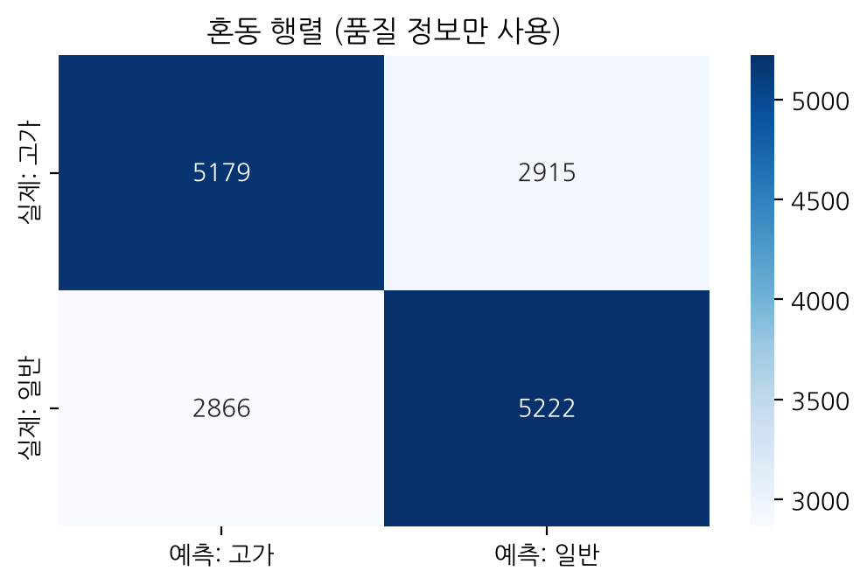
분류 결과: 정확도 64% — 혼동 행렬로 읽기
정확도
0.643 (약 64%)
찍기 50%보다는 낫지만…
맞힘 (대각선)
5,179 + 5,222
고가→고가 · 일반→일반
헷갈림
2,915 + 2,866
양쪽으로 비슷하게 틀림
결정 트리
0.644
모델을 바꿔도 거의 같다
모델을 바꿔도 좋아지지 않는다면? 문제는 모델이 아니라 '특성(X)'에 있을 가능성이 크다 · 행 = 실제, 열 = 예측, 대각선 = 맞힌 것
Notes:
[60:30–63:00 · 2분 30초]
③~⑥단계를 진행합니다. stratify=y 옵션으로 학습용과 평가용의 고가/일반 비율을 똑같이 50:50으로 맞추고 나눴어요. 그리고 로지스틱 회귀로 학습했습니다. 이름에 '회귀'가 들어가지만 분류 모델이라는 것, 기억하죠?
정확도는 0.643, 약 64%입니다. 찍기 50%보다는 낫지만, 썩 좋지는 않네요.
혼동 행렬로 자세히 봅시다. 행이 실제, 열이 예측입니다. 왼쪽 위 5,179개는 실제 고가를 고가로 맞힌 것. 오른쪽 아래 5,222개는 일반을 일반으로 맞힌 것. 대각선이 맞힌 개수예요.
나머지 두 칸이 틀린 것입니다. 고가인데 일반으로 본 것 2,915개, 일반인데 고가로 본 것 2,866개. 양쪽으로 비슷하게 헷갈리고 있습니다.
교재처럼 다른 분류 모델, 결정 트리로도 해 봤는데 정확도 0.644로 거의 같아요. 모델을 바꿔도 좋아지지 않는다면, 문제는 모델이 아니라 '특성'에 있을 가능성이 큽니다.

Slide 33
특성에 캐럿을 더하면? 64% → 98%
같은 모델 · 같은 코드
특성 하나만 더했을 뿐
64% → 98%
EDA의 발견: 가격을 좌우하는 건 무게(캐럿)
→ 좋은 특성이 좋은 모델을 만든다
Garbage In, Garbage Out — 모델은 우리가 준 정보 이상을 알 수 없다
Notes:
[63:00–65:00 · 2분]
🔧 수정 실습의 결과입니다. 특성에 carat을 더해서 다시 학습시켰더니, 정확도가 0.643에서 0.980으로 뛰었습니다. 100개 중 98개를 맞힌다는 뜻이에요.
같은 모델, 같은 데이터, 같은 코드인데 특성 하나를 더했을 뿐입니다.
아까 EDA에서 본 '최고 등급 Ideal이 가장 싸다'는 발견을 떠올려 보세요. 가격을 가장 크게 좌우하는 건 무게였죠. 그 무게 정보 없이 등급만으로 가격대를 맞히라고 했으니 64%밖에 못 맞혔던 겁니다.
이것이 오늘 수업의 가장 중요한 교훈입니다. 좋은 모델을 만드는 가장 큰 힘은 복잡한 알고리즘이 아니라, 문제를 잘 이해하고 좋은 특성을 고르는 것입니다. 그리고 그 이해는 EDA에서 나와요.
데이터 과학자들 사이에는 "쓰레기를 넣으면 쓰레기가 나온다(Garbage In, Garbage Out)"는 말이 있습니다. 모델은 우리가 준 정보 이상을 알 수 없어요.

Slide 34
실습 안내 ②: 분류 — 다이아몬드 고가/일반
🔗 실습 링크: ____________________
📂 실습 파일: 02_실습/06_머신러닝기초_실습.ipynb (PART C)
실습 8분
정답 열 → 0.7캐럿 EDA → Ideal의 역설 → 원-핫 → 로지스틱·혼동 행렬 → 결정 트리 → 🔧 캐럿 추가 → ✍️
📊 사용 데이터: data/diamonds.csv
Notes:
[65:00–73:00 · 실습 8분]
두 번째 실습입니다. 노트북 PART C를 진행합니다.
정답 열 만들기, 0.7캐럿 다이아몬드의 등급별 분포, 그리고 🔮 예측 — "최고 등급 Ideal의 가격 중앙값이 가장 높을까?" — 을 먼저 적어 보세요.
원-핫 인코딩, 표준화, 로지스틱 회귀, 혼동 행렬, 결정 트리까지 진행한 뒤, 🔧 수정 셀에서 캐럿을 더했을 때 정확도가 어떻게 바뀌는지 직접 확인하세요.
✍️ 해석 쓰기에는 64%와 98%의 차이를 EDA의 발견과 연결해서 적어 주세요.
(교사 메모: 실습 링크 칸은 비워 둔 상태입니다.)

Slide 35
비지도학습 · 군집: 정답 없이 묶기
PART 6
Notes:
[73:00–73:30]
여섯 번째 파트, 정답 없이 배우는 비지도학습, 군집입니다.

Slide 36

실습 D: 와인 178병 — 성분만 보고 묶을 수 있을까?
단위가 너무 다르다 → 표준화가 필요
 | alcohol | malic_acid | magnesium | proline
평균 | 13.00 | 2.34 | 99.74 | 746.89
최댓값 | 14.83 | 5.80 | 162.00 | 1680.00
와인 178병 × 성분 13가지
같은 지역 · 세 가지 품종
scikit-learn 내장 데이터 (교재 6장)
실제 품종(정답)은 숨기고
성분만 모델에 준다
군집은 '거리'로 비슷함을 잰다
그대로 재면 숫자가 큰 proline 하나가 거리를 거의 다 결정 (키는 cm, 몸무게는 톤으로 재서 비교하는 셈)
X_scaled = StandardScaler().fit_transform(X_wine)
# 13가지 성분 모두 평균 0, 표준편차 1로
Notes:
[73:30–76:00 · 2분 30초]
마지막 교재 실습은 와인 데이터입니다. scikit-learn에 들어 있는 데이터로, 이탈리아의 같은 지역에서 재배한 세 가지 품종 와인 178병의 화학 성분 13가지가 들어 있어요. 알코올, 사과산, 마그네슘, 페놀, 색의 진하기, 프롤린 같은 것들입니다.
문제는 "와인의 성분 정보만으로 비슷한 와인끼리 자동으로 묶을 수 있을까?"
사실 이 데이터에는 실제 품종이라는 정답이 있습니다. 하지만 우리는 일부러 정답을 숨기고 성분 13가지만 모델에 줍니다. 그러면 모델이 스스로 묶은 결과가 실제 품종과 얼마나 비슷한지 나중에 확인할 수 있어요. 비지도학습을 이해하기에 아주 좋은 실험입니다.
군집 전에 꼭 해야 할 일이 표준화입니다. 표를 보세요. proline은 평균이 747, 최댓값이 1,680인데, malic_acid는 평균 2.3입니다. 군집은 '거리'로 비슷함을 재는데, 그대로 재면 숫자가 큰 proline 하나가 거리를 거의 다 결정해 버려요. 키를 cm로, 몸무게를 톤으로 재서 비교하는 것과 비슷합니다.
그래서 StandardScaler로 모든 성분을 평균 0, 표준편차 1로 맞춥니다. 그러면 13가지 성분이 공평하게 거리에 반영됩니다.

Slide 37




K-평균(KMeans)의 원리: 중심을 놓고, 묶고, 옮기고, 반복
①
②
③
④
→
→
→
중심점 K개를
아무 데나 놓기
모든 점을 가장 가까운
중심점 묶음에 넣기
묶음의 평균 위치로
중심점 옮기기
중심점이 멈출 때까지
②·③ 반복
교실 비유
반장 3명을 아무 데나 세우고 → 학생들이 가장 가까운 반장에게 → 반장이 무리 한가운데로 → 반복
kmeans = KMeans(n_clusters=3, n_init=10,
random_state=42)
labels = kmeans.fit_predict(X_scaled) # y가 없다!
Notes:
[76:00–78:00 · 2분]
군집 모델로 K-평균, KMeans를 씁니다. 원리는 생각보다 간단해요. 네 단계를 반복합니다.
① K개의 중심점을 아무 데나 놓습니다. K는 몇 개로 묶을지 우리가 정하는 숫자예요. 오늘은 3.
② 모든 점을 가장 가까운 중심점의 묶음에 넣습니다.
③ 각 묶음의 평균 위치로 중심점을 옮깁니다. 그래서 이름이 'K-평균'이에요.
④ 중심점이 더 이상 움직이지 않을 때까지 ②와 ③을 반복합니다.
교실에서 비유하면, 반장 세 명을 아무 데나 세우고, 모든 학생이 가장 가까운 반장에게 가서 서고, 반장이 자기 무리의 한가운데로 이동하고, 다시 학생들이 가장 가까운 반장에게 가고... 이걸 반복하면 비슷한 위치끼리 자연스럽게 세 무리가 생기는 거죠.
코드는 KMeans(n_clusters=3)로 모델을 만들고 fit_predict 한 줄입니다. 정답 y가 없으니 fit에 X만 넣는다는 점이 지도학습과 다릅니다.

Slide 38
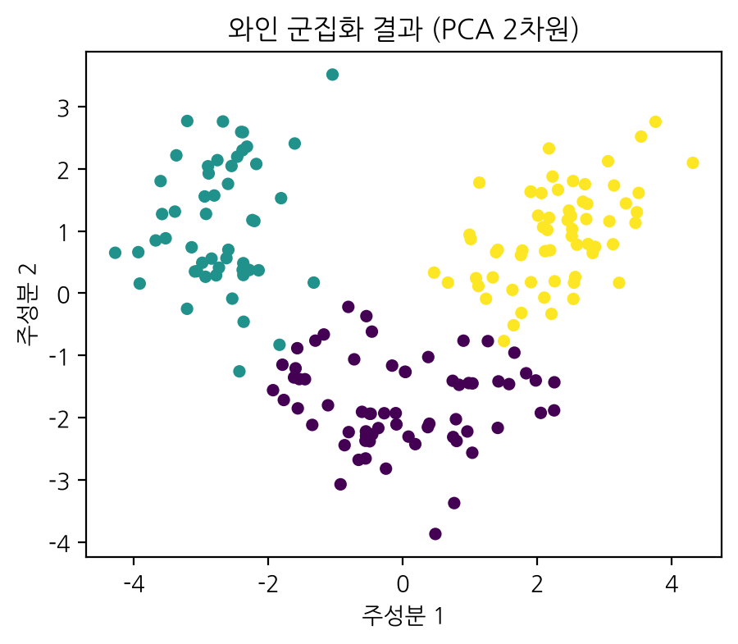
군집 결과: 세 무리와 각 무리의 특징
군집 | 병 수 | alcohol | color_intensity | flavanoids | proline
0 | 65 | 12.25 | 2.97 | 2.05 | 510
1 | 51 | 13.13 | 7.23 | 0.82 | 619
2 | 62 | 13.68 | 5.45 | 3.00 | 1100
군집 0
가볍고 옅은 와인 (알코올·색 가장 낮음)
군집 1
진한 색 · 플라보노이드 가장 낮음
군집 2
고알코올 · 고프롤린 와인
PCA: 13차원을 2차원에 눌러 담기 (원래 정보의 약 55%) · 색 = 군집 번호
출처: wine 데이터(scikit-learn 내장, 교재 6장) · data/wine.csv
Notes:
[78:00–80:30 · 2분 30초]
결과입니다. 178병이 65병, 51병, 62병의 세 군집으로 묶였어요.
그런데 13가지 성분을 어떻게 한 그림에 그릴까요? 13차원은 눈으로 볼 수 없죠. 그래서 PCA, 주성분 분석이라는 방법으로 13차원 정보를 가장 많이 담는 두 방향을 찾아 2차원 평면에 눌러 담았습니다. 이 두 축이 원래 정보의 약 55%를 담고 있어요. 왼쪽 그림에서 세 색깔 무리가 꽤 잘 나뉘어 보입니다.
군집에는 이름이 없습니다. 0, 1, 2는 그냥 번호예요. 각 무리가 어떤 와인인지는 우리가 해석해야 합니다. 3차시의 groupby로 군집별 성분 평균을 비교해 봤어요.
군집 2는 프롤린이 1,100으로 아주 높고 알코올도 가장 높습니다. 군집 1은 색이 가장 진하고(7.23) 플라보노이드가 가장 낮아요. 군집 0은 알코올이 가장 낮고 색이 가장 옅습니다.
이렇게 '이름 붙이기'가 비지도학습의 해석입니다. 예를 들어 "고알코올·고프롤린 와인", "진한 색·저플라보노이드 와인", "가볍고 옅은 와인"처럼요.

Slide 39
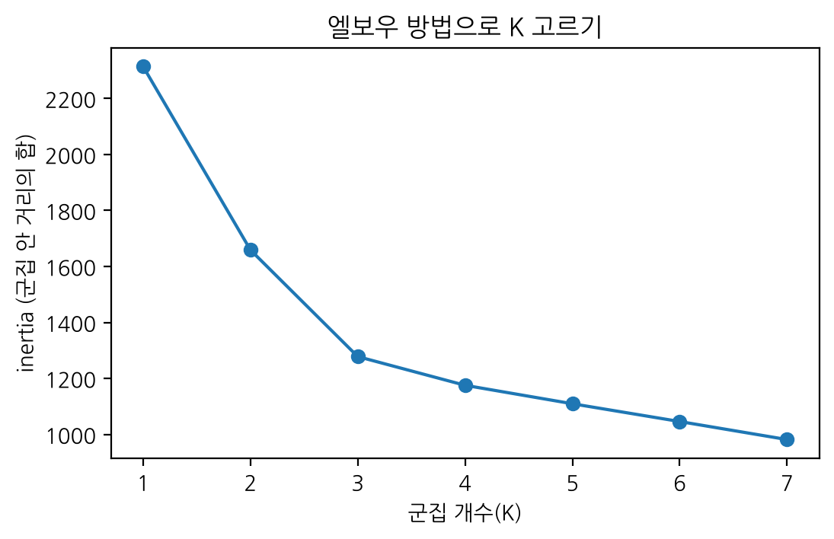
숨겨 둔 정답과 비교하기 · 군집 개수 고르기
군집 \ 실제 품종 | 품종 0 | 품종 1 | 품종 2
군집 0 | 0 | 65 | 0
군집 1 | 0 | 3 | 48
군집 2 | 59 | 3 | 0
pd.crosstab(labels, wine['품종'])
178병 중 172병 (약 97%)
정답을 한 번도 보지 않고 같은 품종끼리 묶었다
단, 군집 번호 ≠ 품종 번호 (군집은 이름을 모른다)
엘보우: 줄어드는 속도가 확 느려지는 '팔꿈치' → K=3
실제로는 정답을 모르니 엘보우 등으로 K를 고르고, 결과를 해석해 이름을 붙인다
Notes:
[80:30–83:00 · 2분 30초]
이제 숨겨 두었던 실제 품종을 꺼내서 비교합니다. pd.crosstab으로 군집과 품종의 교차표를 만들었어요.
군집 0의 65병은 모두 품종 1. 군집 1의 51병 중 48병은 품종 2, 3병은 품종 1. 군집 2의 62병 중 59병은 품종 0, 3병은 품종 1.
178병 중 172병, 약 97%가 같은 품종끼리 묶였습니다. 모델은 정답을 한 번도 보지 않았는데 말이죠! 성분 데이터 안에 이미 품종의 차이가 숨어 있었고, 군집이 그걸 찾아낸 겁니다.
단, 군집 번호와 품종 번호는 서로 다릅니다. 군집 0이 품종 0이 아니에요. 군집은 그저 '묶음'만 만들 뿐, 그 묶음의 이름은 모릅니다.
그럼 K, 즉 몇 개로 묶을지는 어떻게 정할까요? 실제로는 정답을 모르니까요. 오른쪽 '엘보우 방법'을 씁니다. K를 1부터 늘리며 군집 안의 거리 합(inertia)을 그리면, K가 커질수록 줄어들다가 어느 순간 줄어드는 속도가 확 느려지는 '팔꿈치'가 생깁니다. 여기서는 K=3에서 꺾이죠. 실제 품종 수와 같습니다.

Slide 40
실습 안내 ③: 군집 + 직접 만들기
🔗 실습 링크: ____________________
📂 실습 파일: 02_실습/06_머신러닝기초_실습.ipynb (PART D · E)
실습 10분
D 표준화 → KMeans → PCA → 군집 특징 → 정답 비교 → 엘보우 → ✍️ / E 공공자전거 예측 모델
📊 사용 데이터: data/wine.csv · data/bike_2025.csv
Notes:
[83:00–93:00 · 실습 10분]
마지막 실습입니다. PART D에서 와인 군집화를, PART E에서 직접 예측 모델을 만듭니다.
PART D: 표준화 → KMeans → PCA 그림 → 군집별 특징 → 숨긴 정답과 비교 → 엘보우. ✍️ 해석 쓰기에서 각 군집에 이름을 붙여 보세요.
PART E는 다음 슬라이드에서 소개합니다.
(교사 메모: 실습 링크 칸은 비워 둔 상태입니다.)

Slide 41
✏️ 직접 만들기: 공공자전거 대여건수 예측 모델
E1
X = 평균기온, y = 대여건수
데이터 준비
E2
70:30으로 나누고 학습
train_test_split · fit
E3
R²와 MAE로 평가
R² 약 0.53
E4
🔧 특성에 강수량 추가
R² 약 0.76으로!
E5
25℃, 비 안 온 날 예측
약 7만 건
좋은 특성 하나가 모델을 바꾼다 (다이아몬드의 캐럿 · 자전거의 강수량)
✍️
직선 모델의 한계는?
한여름을 생각해 보기
Notes:
[(실습 ③ 시간 안에 진행)
PART E는 1차시부터 써 온 공공자전거 데이터로 여러분이 직접 예측 모델을 만드는 미션입니다. 오늘 배운 기본 흐름 그대로예요.
E1 X는 평균기온, y는 대여건수. E2 70:30으로 나누고 학습. E3 평가.
기온 하나만 쓰면 R²가 약 0.53입니다. 4차시 히트맵에서 기온과 대여의 상관계수가 0.70이었죠.
E4에서 특성에 강수량을 더하면 R²가 약 0.76으로 크게 오릅니다. 다이아몬드에서 캐럿을 더했을 때처럼, 좋은 특성 하나가 모델을 바꿉니다. 4차시 상자 그림에서 비 온 날 대여가 확 줄었던 걸 기억하면 당연한 결과죠.
E5에서는 기온 25도, 비가 안 온 날의 대여건수를 예측해 보세요. 약 7만 건이 나옵니다.
✍️ 해석 쓰기에서는 직선 모델의 한계를 생각해 보세요. 4차시 산점도에서 기온이 아주 높은 한여름에는 오히려 대여가 줄었죠. 직선은 '기온이 오를수록 계속 늘어난다'고만 표현할 수 있으니, 한여름은 실제보다 많게 예측할 겁니다.
※ 수업 연습용 가상 데이터입니다.

Slide 42



머신러닝을 쓸 때 기억할 것: 모델은 데이터를 닮는다
모델은 데이터를 닮는다
편향된 데이터 → 편향된 모델 · 배우지 않은 상황에선 엉뚱한 답 (0℃ → −13개)
예측은 추측이다
평균 907달러씩 틀림 · 98%도 100개 중 2개는 틀린다 → 중요한 결정은 사람이 함께
데이터 뒤에는 사람이 있다
개인정보가 담긴 데이터는 동의와 보호가 먼저 (1·5차시)
Notes:
[93:00–95:00 · 2분]
정리하기 전에, 머신러닝을 쓸 때 꼭 기억할 세 가지입니다.
첫째, 모델은 배운 데이터를 닮습니다. 데이터에 편향이 있으면 모델도 편향됩니다. 예를 들어 과거에 특정 집단을 덜 뽑았던 채용 기록으로 학습한 모델은 그 차별을 그대로 따라 할 수 있어요. 오늘 0도에서 음수가 나온 것처럼, 배우지 않은 상황에서는 엉뚱한 답을 낼 수도 있고요.
둘째, 예측은 확률적인 추측이지 확실한 답이 아닙니다. 다이아몬드 가격은 평균 907달러씩 틀렸고, 정확도 98%도 100개 중 2개는 틀립니다. 중요한 결정일수록 사람이 함께 판단해야 해요.
셋째, 데이터 뒤에는 사람이 있습니다. 개인정보가 담긴 데이터로 모델을 만들 때는 동의와 보호가 먼저입니다. 1차시와 5차시에서 계속 강조했던 내용이죠.

Slide 43
오늘의 정리: 머신러닝 한 장 요약
 | 지도학습 · 회귀 | 지도학습 · 분류 | 비지도학습 · 군집
정답(y) | 있음 · 숫자 | 있음 · 종류 | 없음
오늘의 예 | 아이스크림 판매량 · 다이아몬드 가격 | 다이아몬드 고가/일반 | 와인 묶기
모델 | LinearRegression | LogisticRegression · DecisionTree | KMeans
평가 | MAE · R² | 정확도 · 혼동 행렬 | 특징 해석 · (정답 있으면) 비교
공통 흐름 X·y 준비 → train_test_split → fit → predict → 평가
가장 중요한 교훈 좋은 특성이 좋은 모델을 만든다 — 그 특성은 EDA에서 찾는다
Notes:
[95:00–97:00 · 2분]
오늘 배운 내용을 한 장으로 정리합니다.
머신러닝은 데이터와 정답에서 규칙(모델)을 스스로 배우는 기술입니다.
정답이 있으면 지도학습 — 숫자면 회귀, 종류면 분류. 정답이 없으면 비지도학습 — 비슷한 것끼리 묶는 군집.
흐름은 언제나 같습니다. X와 y 준비, 학습용·평가용 나누기, fit, predict, 평가.
평가는 회귀는 MAE와 R², 분류는 정확도와 혼동 행렬, 군집은 결과 해석.
그리고 가장 중요한 교훈: 좋은 특성이 좋은 모델을 만든다. 그 특성은 EDA에서 찾는다.

Slide 44
확인 문제
'공부 시간으로 시험 합격/불합격을 예측한다'는 회귀 · 분류 · 군집 중 무엇일까?
Q1
데이터를 학습용과 평가용으로 나누는 이유는 무엇일까?
Q2
다이아몬드 분류에서 정확도가 64%에서 98%로 오른 이유는?
Q3
Notes:
[97:00–99:00 · 2분]
마지막 확인 문제입니다.
Q1. "학생의 공부 시간으로 시험 합격/불합격을 예측한다"는 회귀, 분류, 군집 중 무엇일까? — 정답이 합격/불합격이라는 '종류'니까 분류입니다.
Q2. 데이터를 학습용과 평가용으로 나누는 이유는? — 학습에 쓴 데이터로 평가하면 모델이 답을 외워서 점수가 부풀려지기 때문입니다. 처음 보는 데이터로 시험을 봐야 진짜 실력을 알 수 있어요.
Q3. 다이아몬드 분류에서 정확도가 64%에서 98%로 오른 이유는? — 가격을 가장 크게 좌우하는 캐럿을 특성에 더했기 때문입니다. 좋은 특성이 좋은 모델을 만든다.

Slide 45

결과 해석과 스토리텔링
다음 시간 예고
지금까지의 분석과 예측을 '이야기'로 — 인사이트를 뽑고, 한계와 편향을 정리하고,
대시보드에 담을 메시지를 설계합니다
Notes:
[99:00–100:00 · 1분]
다음 시간에는 지금까지 해 온 탐색과 예측의 결과를 '이야기'로 정리하는 법을 배웁니다. 결과 해석과 스토리텔링이에요.
숫자와 그래프에서 인사이트를 뽑고, 오늘 이야기한 한계와 편향을 정리하고, 그걸 바탕으로 대시보드에 어떤 메시지를 담을지 설계합니다.
오늘 PART E에서 만든 자전거 예측 모델도 대시보드의 재료가 될 수 있으니 노트북을 잘 저장해 두세요. 수고했습니다!

